Slide 1
AI 자동화 시스템 제안
cover_page
EY 로고
EY 컨설팅
EY 컨설팅
2025.06

Slide 2
table_of_contents
Title
SectionList

Slide 3
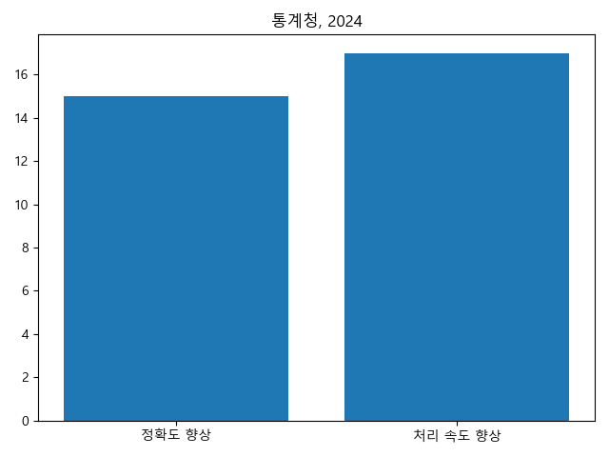
executive_summary
Executive Summary
AI 기반 자동화의 연구 효율성 및 생산성 향상 효과
고객의 Value
EY의 자동화 솔루션을 통해 R&D 효율성을 극대화합니다.
제안서 요약 포인트
• AI 모델 학습 및 평가의 자동화 프로세스 설계
• 데이터 관리 및 학습 인프라 구축의 필요성
• 복잡한 학습·평가·배포 과정의 자동화
• 연구 효율성과 생산성 향상

Slide 4
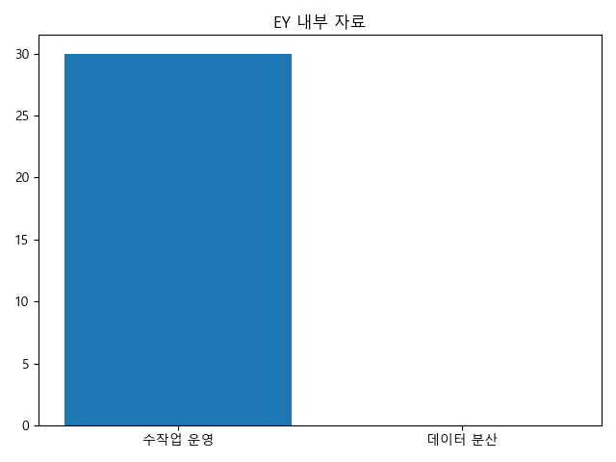
project_understanding
프로젝트 이해
AI 모델의 학습과 평가를 자동화하는 시스템을 구축합니다.
기존 문제와 자동화 필요성
필요 사항
• 수작업 기반 운영
• 비효율적인 평가 절차

Slide 5
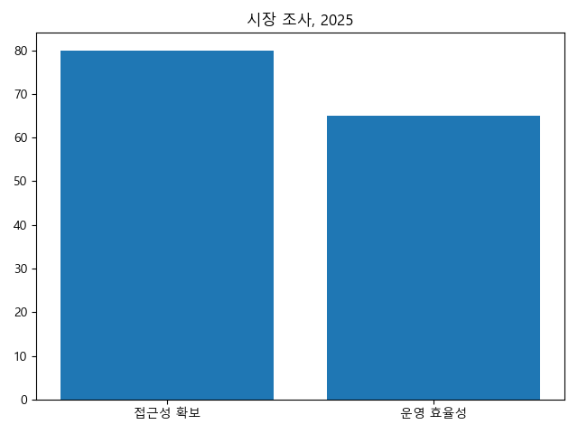
client_needs_summary
고객 요구사항 요약
고객사의 주요 요구사항은 다음과 같습니다.
요구 사항
고객의 니즈
요구사항 | 중요도
접근성 확보 | 상
운영 효율성 | 중
• 접근성 인증마크 획득
• 시스템 자동화
• 시각화 기능 강화
요구사항별 중요도 분석

Slide 6
market_analysis_market_overview
Title
MiddleText
시장 현황 및 특징
GraphLeft
TextRight

Slide 7
growth_trend_analysis
Title
MiddleText
성장 추세
GraphLeft
TextRight

Slide 8
industry_drivers_challenges
Title
MiddleText
Drivers
산업 장애 요소
상세 설명
DriversList
ChallengesList
DetailComments

